Slide 1
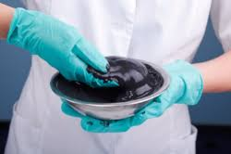
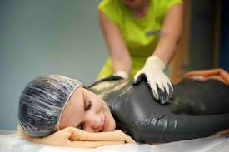
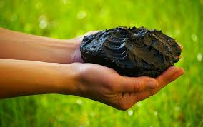
«Грязелечение в Омской области»
ПЕРСПЕКТИВЫ РАЗВИТИЯ

Slide 2
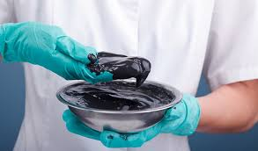
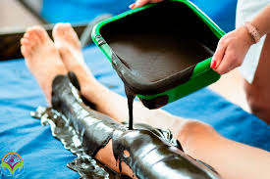
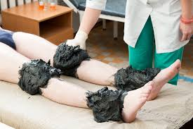
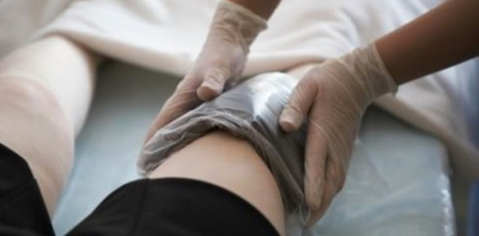
Грязелечение в Омской области
Лечебное применение грязей (пелоидов) является одной из наиболее древних методик, основанных на использовании естественных природных факторов в оздоровительных целях
Лечебные грязи – это природные минерально-органические коллоидные системы, характеризующиеся высокой теплоемкостью и теплоудерживающей способностью; содержащие большое количество различных биологически активных веществ и живых микроорганизмов.
При нанесении на поверхность тела грязь оказывает на организм комплексное биологическое, механическое и химическое действие.
По своему терапевтическому действию грязелечение не уступает,
а в некоторых случаях даже превосходит, эффективность медикаментозной терапии.

Slide 3
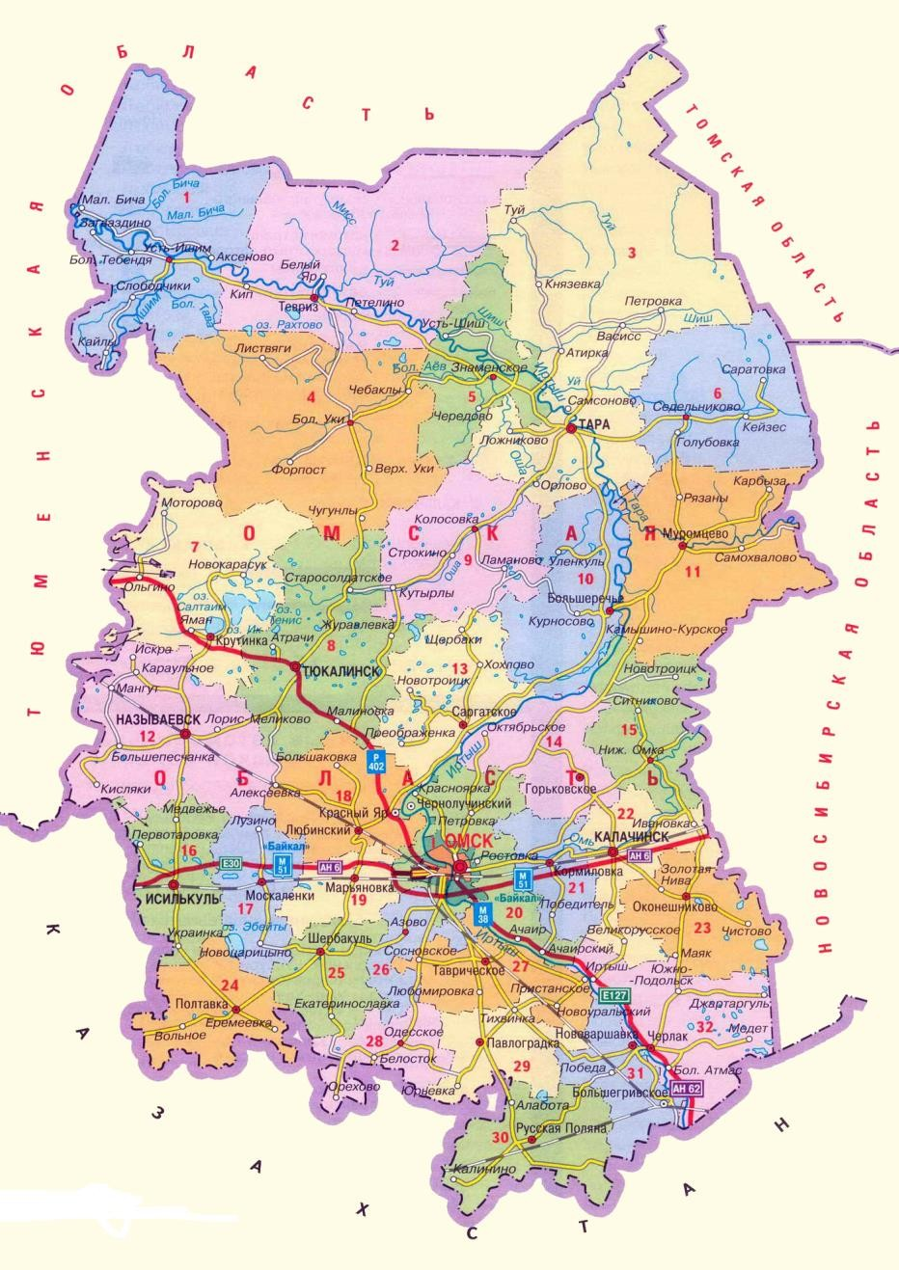
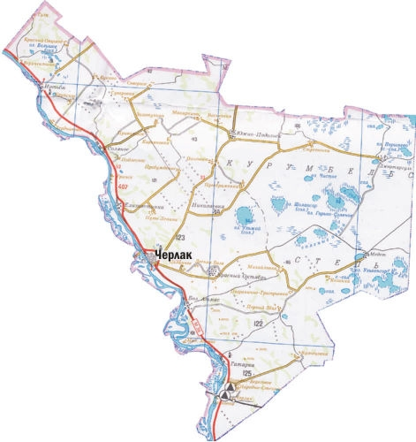
Грязелечение в Омской области
- на территории Омской области разведано одно месторождение лечебных грязей – озеро Ульжай, расположенное в Черлакском районе, в 25 км северо-восточнее р. п. Черлак.

Slide 4
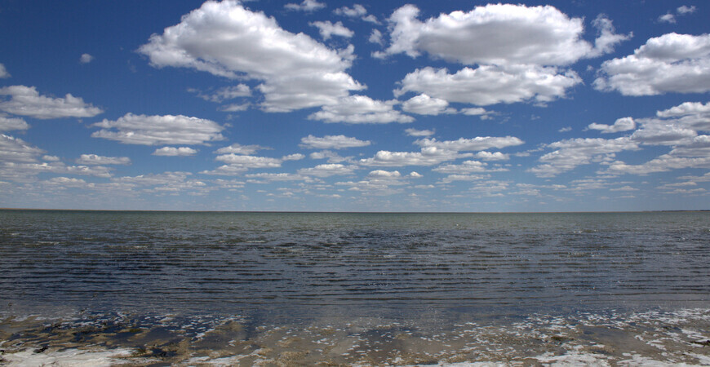
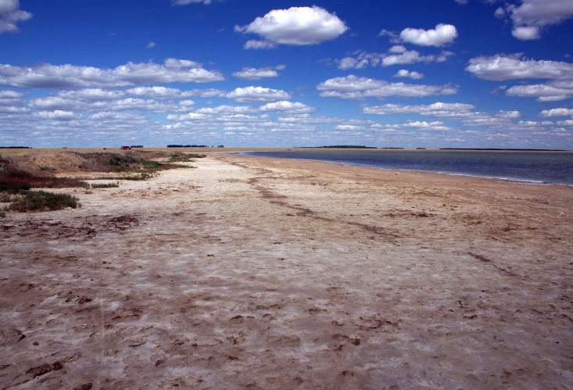
Грязелечение в Омской области
В бальнеологическом отношении водоем является самым ценным и пригодным для промышленного освоения объектом в Омской области
Главная особенность озера Ульжай — большие запасы целебной грязи
Уникальная лечебная грязь озера Ульжай относится к высокосортным сильносульфидным высокоминерализованным соленасыщенным грязям.
Бальнеологическая ценность Ульжайской грязи обусловлена высоким содержанием следующих веществ:
сульфида железа;
водорастворимых солей;
бишофита;
брома;
бора;
витаминов;
ферментов.

Slide 5
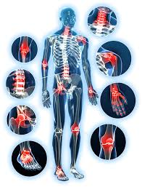
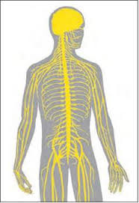
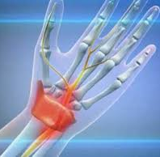
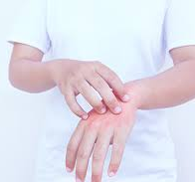
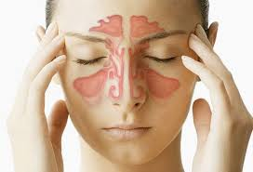
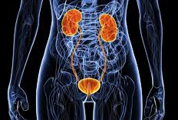
Грязелечение в Омской области
Показания к применению Ульжайской грязи
при заболеваниях опорно-двигательного аппарата
при заболеваниях центральной и периферической нервной системы
после травм костей и связочного аппарата
при заболеваниях кожи (нейродермиты, псориаз, рубцовые изменения кожи и др.)
при гинекологических заболеваниях
при заболеваниях органов дыхания, лор-органов
при болезнях мочеполовых путей
Ульжайская грязь обладает противовоспалительным, спазмолитическим, обезболивающим эффектами

Slide 6
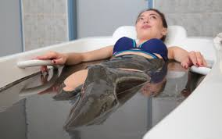
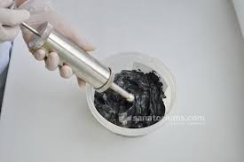
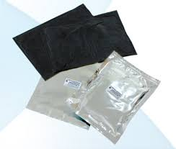
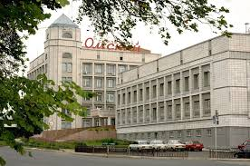
Грязелечение в Омской области
Варианты использования Ульжайской грязи
грязевые ванные
местные грязевые аппликации
грязевые тампоны
упаковка грязи в пакеты и аппликации для использования в домашних условиях
грязевые термокомпрессы
Единственным в Омской области учреждением, имеющим право на добычу Ульжайской грязи и разработку Ульжайского грязевого месторождения является ФБУ Центр реабилитации ФСС РФ «Омский»

Slide 7
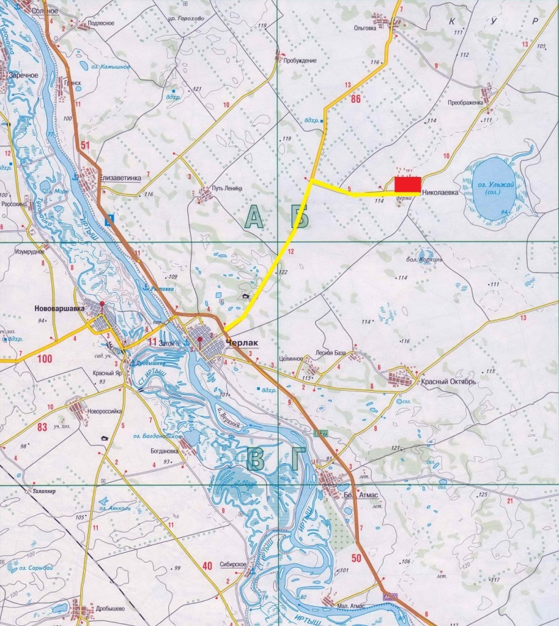
Грязелечение в Омской области
Варианты для реализации инвестиционного проекта по грязелечению
Омск
1. В 3 км от озера Ульжай расположено село Николаевка Николаевского сельского поселения Черлакского муниципального района Омской области на территории которого имеется двухэтажное здание.
На 1-м этаже расположен действующий фельдшерско-акушерский пункт.
2-й этаж не используется.
Возможно рассмотреть размещение на втором этаже здания объектов отдыха, туризма или санаторно-курортного лечения.
Размещение возможно в двух случаях:
на праве государственно-частного партнерства;
на праве аренды помещения.
2. Получение в аренду без торгов свободного земельного участка для реализации масштабного инвестиционного проекта.
- село Николаевка
Павлодар (Казахстан)
- автомобильная дорога с твердым покрытием (20 км от с. Николаевка до федеральной автодороги Омск-Павлодар)
- федеральная автодорога А 320 Омск-Черлак- Павлодар (Казахстан)
от г. Омска до с. Николаевка - 170 км;
от Павлодара (Казахстан) до с. Николаевка – 290 км.

Slide 8
Грязелечение в Омской области
Характеристики здания
Здание расположено в центре села Николаевка. Рядом со зданием имеется большая асфальтированная площадь, которую возможно использовать для стоянки автомобилей.
Площадь помещения 320 м2
Центральное отопление
Глубинный водопровод

Slide 9
Грязелечение в Омской области
КОНТАКТНАЯ ИНФОРМАЦИЯ:
АО «Агентство развития и инвестиций Омскойобласти»
644074, Россия, г. Омск, ул. 70 лет Октября, 25/2
+7 (3812) 40-80-17
Управление планирования и сопровождения инвестиционных проектов +7 (3812) 40-80-47
arvd@mail.ru, info@investomsk.ru
www.investomsk.ru www.arvd.ru
Комитет экономического развития Администрации Черлакского муниципального района Омской области
+ 7 (38153) 21564

